Slide 1

SINF0074 - Linux Básico
Carlos Augusto
Igor Terriaga Santos

Slide 2
Roteiro
Editores de Texto
  Vim
  Nano
Checando integridade de arquivos
Downloads videos Youtube via Terminal
Reproduzindo videos pelo terminal
Navegando na Internet pelo Modo Texto

Slide 3
Vim
O editor VIM, por exemplo, é usado por muitos programadores que possuem um sistema com interface gráfica. Sabendo utilizá-lo, é possível trabalhar com mais eficiência do que na maioria dos editores de texto de modo gráfico.
O Interessante do Linux é qualquer editor de textos pode ser utilizado tanto para editar/criar um simples arquivo de texto, como configurar todo o sistema acessando diretamente os arquivos de configurações, e também para programa um aplicativo.

Slide 4
Vim
O VIM é uma atualização do seu antecessor vi, um editor de textos voltado para programadores. Também chamado de editor de texto modal, pois as diversas teclas de atalho possuem diversas funções quando estão no modo operador.

Slide 5
Vim
Para facilitar o entendimento de algumas opções do vim, veja a seguinte tabela. Lembre-se que ele possui mais opções, porém esse conteúdo são as opções mais utilizados.

Slide 6
Vim
Descrição | Comando
ESC | Modo de comandos para manipulação de texto
i | Modo de inserção de texto
/ | Relizar busca no texto
R | Modo de substituição de Texto
:w | Salvar arquivo
:w! | Forçar o salvamento do arquivo
:wq | Salvar o arquivo e sair do editor
:wq! | Salva o arquivo e sai de maneira forçada
y | Copia o texto selecionado

Slide 7
Vim
Para compreender um pouco do vim, digite o seguinte comando:
  vi arquivoteste
  Pressione <i>
  Digite: Meu primeiro exemplo no editor vi
  Pressione <ESC>
  Digite :wq!

Slide 8
Vim
Abrir o cursor na linha 8:
  vi arquivo 8
Abrir o arquivo com o cursor na primeira palavra “igor” que encontrar:
  vi arquivo +/igor
Abrir o arquivo com o cursor no fim do arquivo:
  vi arquivo +

Slide 9
Nano
O nano é um dos editores de textos para o shell mais simples que existem para Linux. Esse editor é um fork do antigo editor Pico que já não esxite, porém foi muito popular nos anos 1990.
É um editor editor bem leve de se trabalhar, e vem como instalação padrão em praticamente todas as distribuições Linux, justamente por ser leve e rápido.

Slide 10
Nano
Sintaxe
  nano arquivoteste
Repare no rodapé do programa, onde existem opções para manipular o texto. Para utilizar essas opções, basta usar a tecla <Ctrl> seguida da letra informada. Veja as opções:

Slide 11
Nano
<Ctrl+G>: Exibe a ajuda do nano
<Ctrl+X>: Sai do editor
<Ctrl+O>: Salva o arquivo
<Ctrl+R>: Lê um arquivo externo dentro do arquivo atual
<Ctrl+W>: Realiza uma pesquisa no texto
<Ctrl+\>: Pesquisa por algo no texto e substitui pelo que for indicado
<Ctrl+K>: Recorta o texto
<Ctrl+U>: Cola o conteúdo que foi recortado
<Ctrl+C>: Exibe sua posição atual no texto, mostrando em qual linha e coluna se encontra.

Slide 12
Checando integridade de arquivos (md5sum)
Muitas vezes quando baixamos um arquivo da internet, dependendo da variação da conexão, o arquivo pode acabar perdendo alguns bytes e se corromper. Para isso existe um comando que permite checar se a integridade do arquivo está correta.
Qualquer arquivo que esteja no computador, inclusive os arquivos criados pelo usuário, como arquivos de texto, pode passar por um processo matemático que gera uma sequência de números e letras que corresponde a esse arquivo;

Slide 13
Checando integridade de arquivos (md5sum)
Essa sequência é conhecida como hash ou checksum. Sempre que esse processo for executado no mesmo arquivo, o resultado será a mesma sequência de letras e números, qualquer alteração, 1 bit que seja, irá gerar uma sequência diferente.
O md5 é um padrões hashs existentes, existem outros, como o SHA-1.

Slide 14
Checando integridade de arquivos (md5sum)
Ao criar um arquivo, ou possuir um arquivo em seu disco local, é possível extrair a sequência alfanumérica que corresponde ao arquivo. Veja o exemplo:
  md5sum arquivo.txt
O que fazer após gerar o código de verificação?
Esse código se refere à integridade do arquivo, caso envie para alguém, por meio da internet, basta efetuar a verificação da cópia do arquivo para ter certeza de que o código está correto, para isso, pode-se executar novamente o mesmo comando e verificar se ele será idêntico ou não.

Slide 15
Downloads videos Youtube via Terminal
O aplicativo youtube-dl é capaz de baixar vídeos não só do YouTube, mas de diversos sites de vídeos existentes, O programa possui uma infinidade de opções que podem ser acessadas com o comando:
  man youtube-dl
  youtube-dl --help.
É possível baixar um vídeo, mas uma playlist, definir o fomato do arquivo a ser baixado, a qualidade, baixar apenas o aúdio e definir sua qualidade, entre outras opções.

Slide 16
Downloads videos Youtube via Terminal
  Por padrão, o vídeo é baixado com a qualidade máxima permitida e no formato mp4. Porém nada impede de especificar a qualidade e o formato do vídeo que deseja baixar.
  Sintaxe
    youtube-dl -f link_do_video

Slide 17
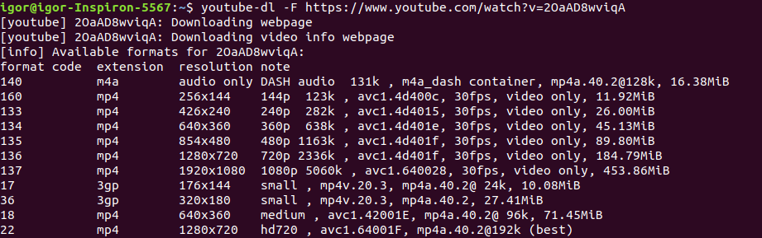
Downloads videos Youtube via Terminal
  A primeira coluna possui o seu Código de formato, que é representado por um número, esse número precisa ser memorizado.

Slide 18
Reproduzindo videos pelo terminal
  Muitos acham que para poder assistir a vídeos é preciso de uma interface gráfica, mas não no Linux, nele existe um player chamado MPlayer, que, além de ser um player de vídeo como qualquer outro, também possibilita assistir a vídeos peo terminal, em ASCII.
  Para isso, executemos o comando:
    mplayer -vo aa video.mp4
    mplayer -vo caca video.mp4

Slide 19
Navegando na Internet pelo Modo Texto
Atualmente é extramamente raro navegar na Internet em modo texto, mas ainda vale como curiosidade conhecer um pouco sobre o links2, um navegador de Internet em modo texto.
Com o links2 instalado, este pode ser executado sem inserir nenhum parâmetro, dessa forma nos deparamos com uma tela preta.
  Tecle <ESC>
  <G>: abre um diálogo para inserir o endereço do site desejado
  <Q>: exibe a opção de sair do navegador.

Slide 20
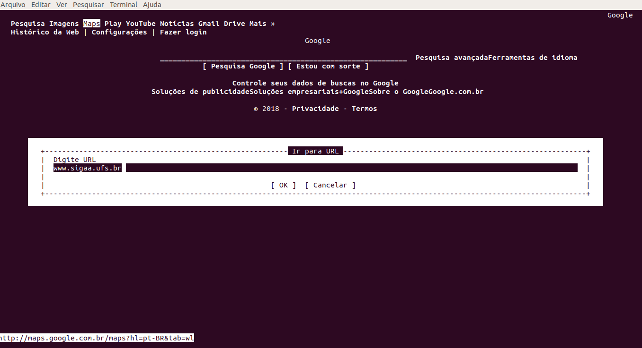
Navegando na Internet pelo Modo Texto
Sintaxe
  links2 www.site.com

Slide 21
Assistindo Filmes e Séries no Linux (Popcorn-Time)
É possível assistir à filmes e séries no linux, fazendo a instalação do Popcorn-Time.
  1º: cd /opt
  2º: mkdir /opt/Popcorn
  3º: apt update && sudo apt install libcanberra-gtk-module libgconf-2-4
  4º: wget https://get.popcorntime.sh/build/Popcorn-Time-0.3.10-Linux-64.tar.xz
  5º: sudo tar -xJvf Popcorn-Time-0.3.10-Linux-64.tar.xz
  6º: ./Popcorn-Time
  export PATH=$PATH:/opt/Popcorn-Time

Slide 22
Perguntas
?

